Slide 1
OBISK USTANOVE SUKROMNA ZAKLADNA ŠKOLA S MŠ PRE ŽIAKOV
A DETI S AUTIZMOM V BRATISLAVI
Udeleženke mobilnosti: Meta Bernik, Urška Železnikar, Andreja
Debelak, Mirjana Burić, Maja Šuštaršič
Lokacija: Bratislava, Slovaška
Termin: maj 2023 (2 dni)
Naslov izobraževanja: Senčenje na delovnem mestu
Organizacija: SZŠ s MŠ pre Žiakov a deti s autizmom Jozefska
Podpora: Erasmus + ka121 in Cmepius

Slide 2
GLAVNI UČNI CILJI:
Spoznati pristop k vzgoji in izobraževanju otrok z avtizmom, ki ga uporabljajo v obiskani šoli.
Spoznati se z novimi znanji, veščinami in metodami, ki se nanašajo na delo z otroki z avtizmom.
Spoznati in ogledati si različne učinkovite pripomočke in prilagoditve za otroke z avtizmom.
Poiskati tiste vidike videnih znanj, veščin in metod dela, ki jih lahko prenesemo v lastno prakso.
Primerjati vzgojo in izobraževanje otrok z avtizmom na Slovaškem in v Sloveniji.
Pridobiti informacije in vire za dostopanje do uporabnih gradiv pri delu z otroki z avtizmom.

Slide 3
GLAVNA SPOZNANJA:
V obiskani šoli uporabljajo visoko strukturiran pristop k vzgoji in izobraževanju otrok z avtizmom. Delo je vnaprej natančno načrtovano. Njihovo vodilo je, da so vsi otroci in strokovni delavci v šoli kot velika družina.
Spoznale smo širok nabor pripomočkov, prilagoditev, različnih znanj in metod dela z otroki z avtizmom, ki jih bomo lahko prenesle tudi v lastno prakso.
V obiskani šoli imajo zelo dobre organizacijske in kadrovske pogoje, ki jih je težko primerjati s pogoji v javni vzgoji in izobraževanju v Sloveniji (npr. na dva otroka en strokovni delavec).
Sistemska ureditev vzgoje in izobraževanja otrok z avtizmom se v Sloveniji in na Slovaškem bistveno razlikujeta.

Slide 4
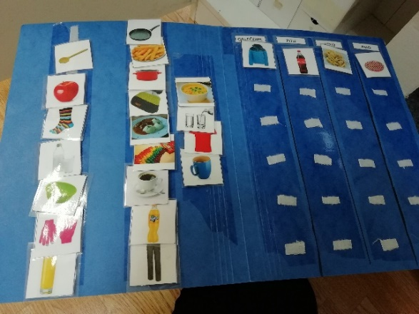
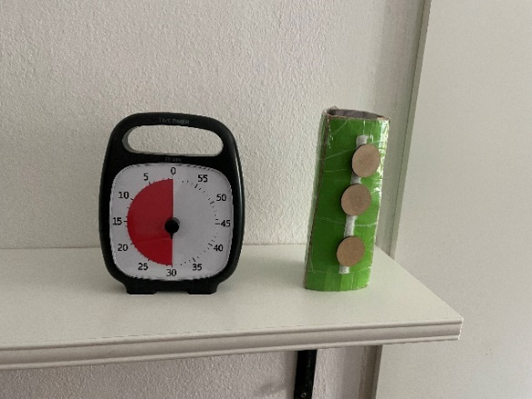
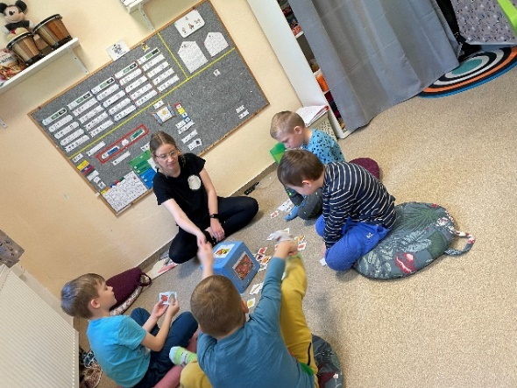
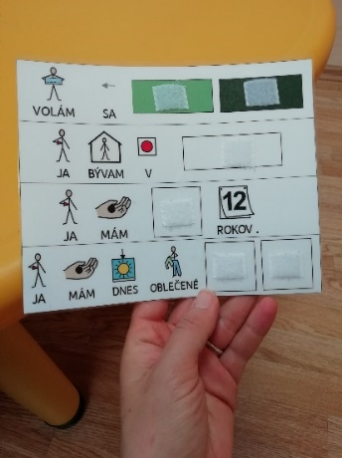
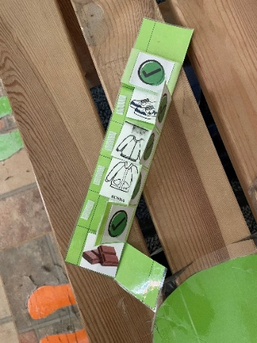
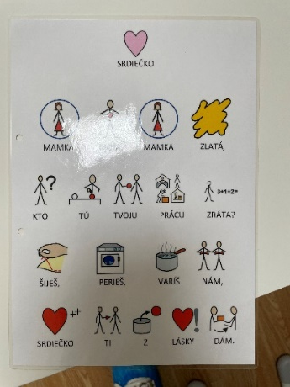
KORISTNI LINKI IN MATERIALI:
Nekaj fotografij zanimivih gradiv in materialov, ki smo si jih ogledale v času naših hospitacij.

Slide 5
KORISTNI LINKI IN MATERIALI:
Sukromna zakladna škola s MŠ pre žiakov a deti s autizmom:
https://www.auti.sk/
Aplikacija za zgodnje odkrivanje tveganja za avtizem:
https://asdetect.org/

